Slide 1
Тема Как делать сбережения (2 класс)
Финансовая грамотность
Авторы:
Акеньшина Л.А., учитель начальных классов МКОУ «Трусовская СОШ» Курьинского района,
Алексеева Н.В., учитель начальных классов МБОУ «Лицей «Эрудит» г. Рубцовска,
Левчук Н.Н., учитель начальных классов МБОУ «СОШ «78» г.Барнаула
Лютых Г.Г., учитель начальных классов МБОУ «НОШ №16» г. Рубцовска,
Маш Т.Ф, учитель начальных классов МКОУ «Гоношихинская СОШ» Заринского района,
Шипилова Л. В, учитель начальных классов МБОУ «Трусовская СОШ» Курьинского района,

Slide 2
Технологическая карта
Цель:
формирование представления о сбережениях
Задачи: Сравнить формы сбережений:
копилка,
коллекционирование,
банковский вклад. Воспитывать чувство хозяина

Slide 3
Личностные УУД
• овладение начальными навыками адаптации в мире финансовых отношений: сопоставление доходов и расходов, простые вычисления в
области семейных финансов;
• развитие самостоятельности и осознание личной ответственности за свои поступки: планирование собственного бюджета и сбережений,
понимание финансового положения семьи;
• развитие навыков сотрудничества со взрослыми и сверстниками в разных игровых и реальных экономических ситуациях.

Slide 4
Метапредметные УУД
Познавательные:
• использование различных способов поиска, сбора и представления информации: поиск информации в Интернете;
• овладение логическими действиями сравнения, обобщения, классификации, установления аналогий и причинно-следственных связей, построения рассуждений, отнесения к известным понятиям;
• овладение базовыми предметными и межпредметными понятиями.

Slide 5
Регулятивные УУД:
• составление СЛОВАРЯ ФИНАНСОВЫХ ПОНЯТИЙ с помощью учителя;
• проявление познавательной и творческой инициативы;
• оценка правильности выполнения действий: знакомство с критериями оценивания, самооценка и взаимооценка;
• адекватное восприятие предложений товарищей, учителей, родителей.

Slide 6
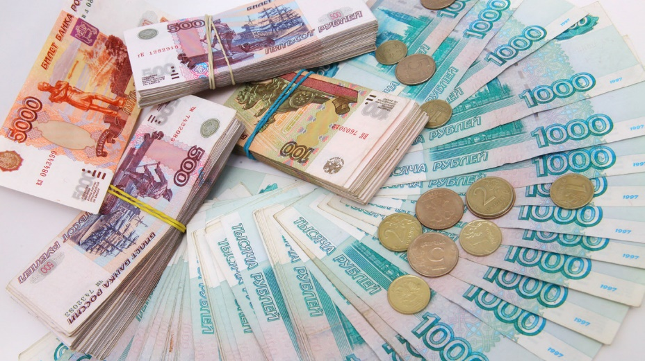
Коммуникативные УУД:
• готовность слушать собеседника и вести диалог;
• готовность признавать возможность существования различных точек зрения и права каждого иметь свою;
• излагать своё мнение и аргументировать свою точку зрения и оценку событий;
• умение договариваться о распределении функций и ролей в совместной деятельности; осуществлять взаимный контроль в совместной
деятельности, адекватно оценивать собственное поведение и поведение окружающих.

Slide 7
Предметные УУД:
• понимание и правильное использование экономических терминов;
• представление о роли денег в семье и обществе;
• умение характеризовать виды и функции денег;
• знание источников доходов и направлений расходов семьи;
• умение рассчитывать доходы и расходы и составлять простой семейный бюджет;
• определение элементарных проблем в области семейных финансов и путей их решения;
• проведение элементарных финансовых расчётов.

Slide 10
Перед вами карточки со словами. Выберите слова, которыми можно заменить слово «СБЕРЕЖЕНИЯ»
накопления, бюджет, расходы,
коллекционирование, запас,
экономия, убытки, трата,
товар собирательство

Slide 14
Собирать можно всё, что угодно. Это здорово, интересно и... выгодно! Со временем твоя коллекция будет только расти в цене, как многие уникальные редкие старинные вещи.

Slide 15
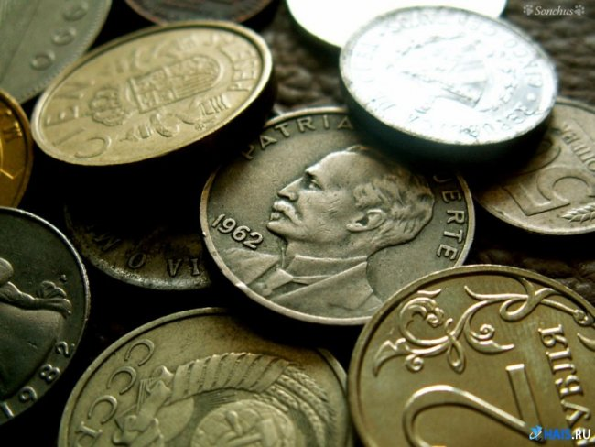

Slide 16
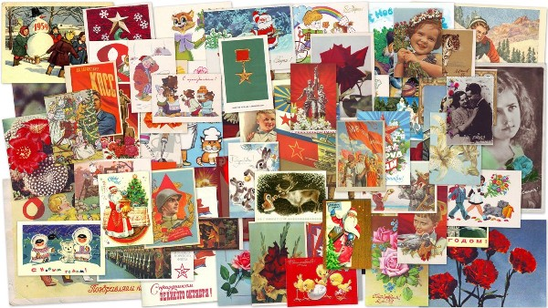

Slide 17
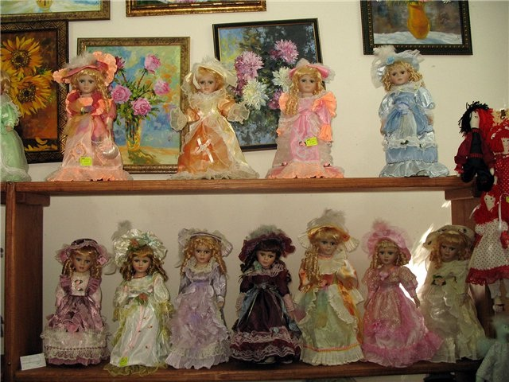

Slide 18
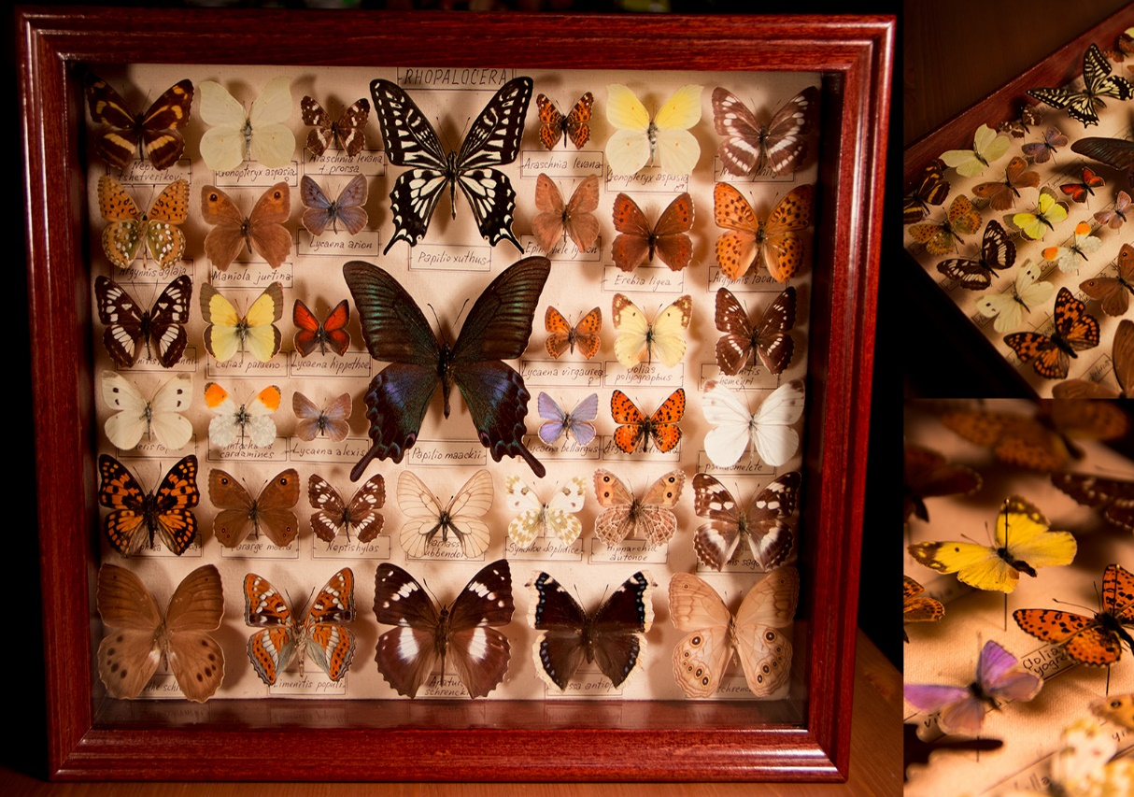

Slide 20
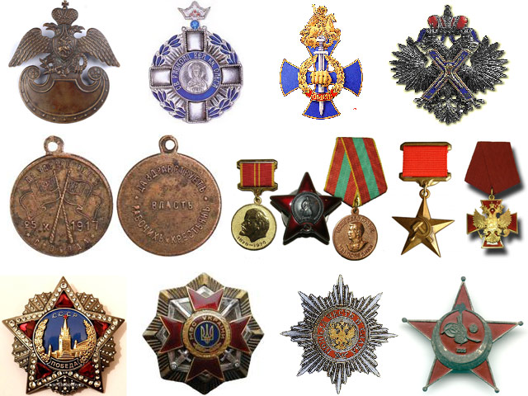

Slide 21
Виды коллекционирования
ПЛАНГОНОЛОГИЯ - коллекционирование кукол
НУМИЗМАТИКА – коллекционированием монет и предметов денежного обращения
ФИЛАТЕЛИЯ - коллекционирование и изучение почтовых марок
ФИЛОКАРТИЯ - коллекционирование открыток
ЛЕПИДОПТЕРОФИЛИЯ - коллекционирование бабочек
ФАЛЕРИСТИКА - коллекционирование орденов, медалей, наградных знаков и значков

Slide 22
Спасибо за работу!

